Slide 2
Проектирование личностно-ориентированной образовательной среды: успех, успешность, мотивация
Юшкова Н.А.
Старший методист

Slide 4
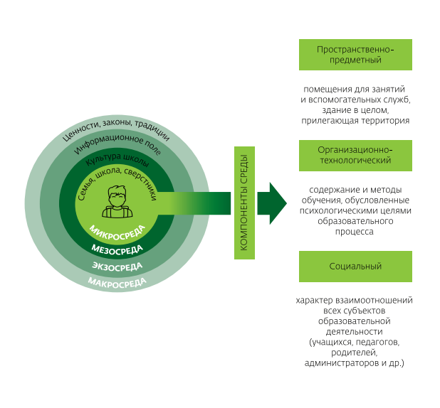
Личностно-ориентированная образовательная среда
- совокупность возможностей для развития личности школьников, возникающих под влиянием педагогически спроектированных пространственно-предметных и организационно-технологических условий, а также факторов в контексте событийного взаимодействия членов школьного сообщества
В.А. Ясвин, д.псих.н., профессор департамента психологии Института педагогики и психологии Московского городского педагогического университета

Slide 5
Личностно-ориентированное обучение предполагает:
самостоятельность обучающихся
опору на их опыт
целенаправленное формирование учебных умений и навыков
учет социокультурных особенностей ученика
контроль эмоционального состояния ребенка
перераспределение ролей учителя и ученика

Slide 6
Создание и использование дидактического материала разного типа, вида, формы
Чередование видов работы и типов заданий
Предоставление возможности для проявления учениками собственной индивидуальности
Обмен мыслями, оценками и мнениями
Учитель-ученик – равноправные партнеры
Отсутствие боязни ошибиться
Стремление быть услышанными
Проявление инициативы
Активность в высказываниях по обсуждаемой теме
Предложение своих, оригинальных вариантов решения проблемы

Slide 7
Создание ситуации успеха
Вера в собственные способности
Факторы успеха
Успех
Концентрация внимания учеников на их прошлых успехах
Анализ ситуации прошлого успеха
Повторение и закрепление успехов
Помощь других
Сложность задачи
Удача
Количество приложенных усилий

Slide 8
Сотрудничество педагога и ученика
Учитель
Ученик
от командного стиля переходит к сотрудничеству
акцентируется на процессуальной деятельности ученика.
создает комфортную творческую атмосферу
обращается к личному опыту учащихся
признает самобытность и уникальность каждого ребенка
является партнером, советчиком и координатором в процессе обучения
позиция ученика от прилежного исполнения изменяется к активному творчеству
мышление становится рефлексивным - нацеленным на результат.
преобладают положительные эмоции, активный настрой на работу
Занятие становится более интересным, результативным, привлекательным

Slide 9
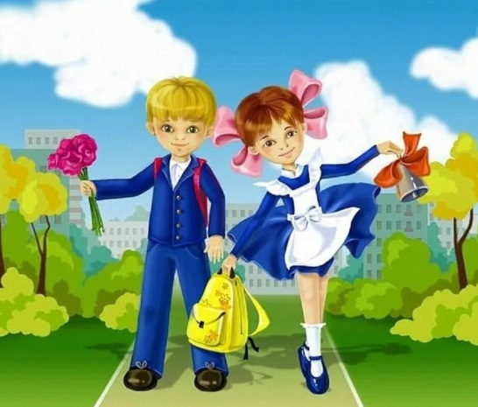
Особенности современных школьников:
Личностные особенности:
хочет учиться
хочет осваивать знания
хочет почувствовать себя в другой социальной роли
социальный статус ребенка в группе определяется теми оценками, которые дает учитель
Психофизиологические особенности:
регуляция собственного поведения и деятельности
умение принять задание взрослого, разложить на составные части, выполнить, проконтролировать и оценить результат.
Ведущий вид деятельности – учебная деятельность.
Учитель – «идеальный взрослый», стоит в одном ряду значимых взрослых ребенка. Отношение учителя к ученикам влияет на оценивание учащихся другими детьми
7-8 лет
Личностные особенности:
хочет учиться
хочет осваивать знания
в своих оценках других детей руководствуется уже не оценками учителя, а своими собственными
социальный статус ребенка в группе уже не определяется теми оценками, которые дает учитель
Ведущий вид деятельности – учебная деятельность.
Начинает сомневаться в истинности слов учителя, в том, что учитель является непогрешимым авторитетом. Ребенок начинает смотреть критически на то, какие учитель дает знания, какие формы, способы и методы он при этом использует.
9-10 лет

Slide 10
Особенности современных школьников:
Личностные особенности:
оценивает себя
оценивает свое место в мире
оценивает свои положительные и отрицательные стороны
анализирует и оценивает достижения значимых взрослых (в первую очередь родителей и педагогов)
базовая потребность принадлежности к группе
важен социальный статус в группе сверстников
в 12-13 лет позитивное отношение к учебе мотивировано взрослым
с 14 лет доминируют прагматические мотивы, связанные с собственными жизненными и социальными перспективами
Ведущий вид деятельности – личностное общение со сверстниками.
Критическое отношение к деятельности учителя.
12-15 лет

Slide 11
Особенности современных школьников:
12-15 лет
Психофизиологические особенности:
число друзей в социальных сетях оказывает позитивное воздействие на самоконтроль
использование гаджетов затрудняет процесс мыслительной деятельности (креативность и самостоятельность)
хорошо развита поисковая информационная деятельность
недостаточно развито умение систематизации информации
легко овладевают новыми информационно-коммуникационными технологиями
не видят смысла в необходимости вести какие-либо записи или хранить большие объёмы информации в памяти

Slide 12
Риски виртуальной среды:
12-15 лет
ослабление или утрата навыков межличностной коммуникации
виртуальное пространство характеризует обезличенность и стертость социальных рамок
невозможность проявить эмпатийные тенденции
невозможность пойти на компромисс в конфликтных ситуациях
невозможность научить навыкам:
- дистанцированного общения «ученик-педагог»
- трезвого принятия критики
- сдерживания чувств и эмоций
- полоролевого поведения

Slide 13
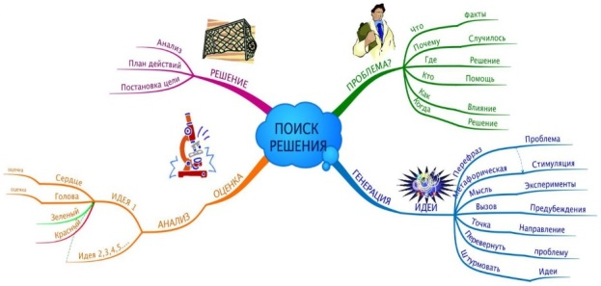
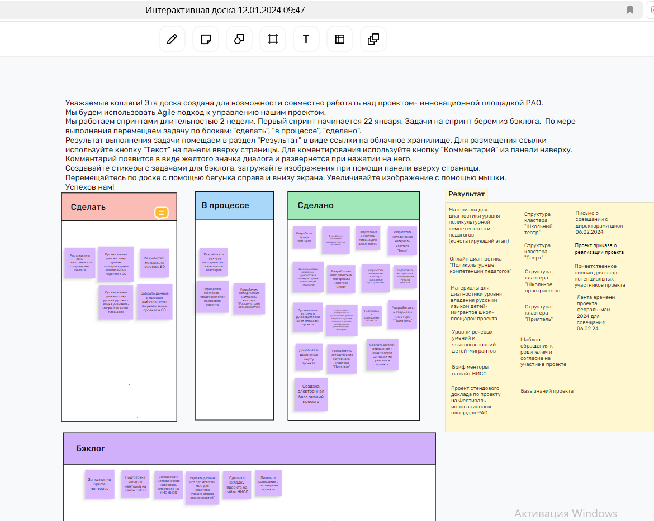
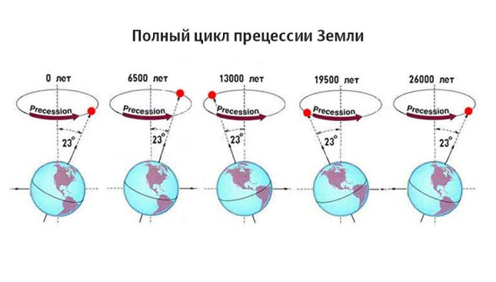
Образовательный контент:
подготовка электронных презентаций с помощью облачных сервисов, веб-сервисов, универсальных учебных платформ
создание графики и инфографики с учебным контентом в онлайн-платформах, онлайн-конструкторах цифровых историй
создание интерактивных упражнений и викторин
создание ментальных карт
создание онлайн-досок
применение интерактивных карт и временных осей;
создание цифрового портфолио;
расширение источников образовательного видеоконтента

Slide 14
Проектирование личностно-ориентированной образовательной среды: успех, успешность, мотивация
Юшкова Н.А.
Старший методист

